Slide 1
202021295 김희수 System Semiconductor Engineering University of Sangmyung
Tutoring – Lab02. Basic Syntax & Basic Logic
Verilog기반 디지털시스템 설계
Tutoring 2024

Slide 2
Contents
Using Guide
Digital Design Method
TOP – DOWN Method
BOTTOM – UP Method
Dataflow-level Modeling
Gate-level Modeling
Q&A

Slide 3
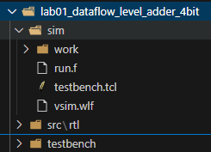
Using Guide
simulation folder : 시뮬레이션에 필요한 파일들을 이 곳에 저장
run.f : 나중에 돌려야 할 v파일이 많을 경우 일일이 하나씩 컴파일하기 어렵기 때문에 여기에 컴파일할 파일의 경로 저장
testbench.tcl : 시뮬레이션 환경 설정, 컴파일 및 시뮬레이션 과정을 자동화 하는 파일. 나중에 Linux에서 Makefile (컴파일후 시뮬레이션 결과를 간단하게 돌릴 수 있는 파일) 과 비슷한 역할을 함.

Slide 4
Using Guide
vsim.wlf : 파형 데이터 저장(시뮬레이션 결과 기록 로그 파일)
나중에 Linux에서 vvp.log, compile.log와 같이 시뮬레이션 및 컴파일 결과를 이곳에 기록
src (source) , rtl : Verilog Module file들이 저장되어있는 폴더
testbench : module 파일말고 testbench 파일이 들어있음.

Slide 5
Using Guide
ModelSIM CLI ( Command Line Interface)
* Reference Source:

Slide 6
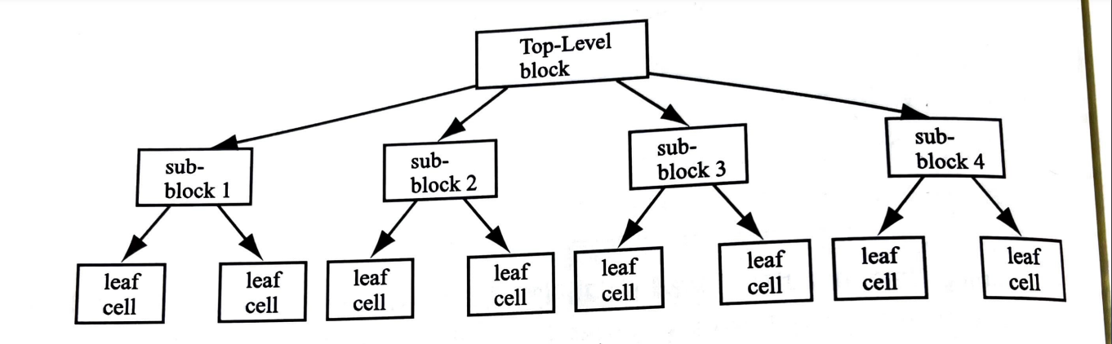
Digital Design Method : TOP – DOWN Method
TOP – Down Method
최상위 블록 정의, 이를 만드는데 필요한 하위 블록들을 확인해감.
하위 블록을 확인하며 나가고 더 이상 나뉘지 않는 부분까지 나눔.

Slide 7
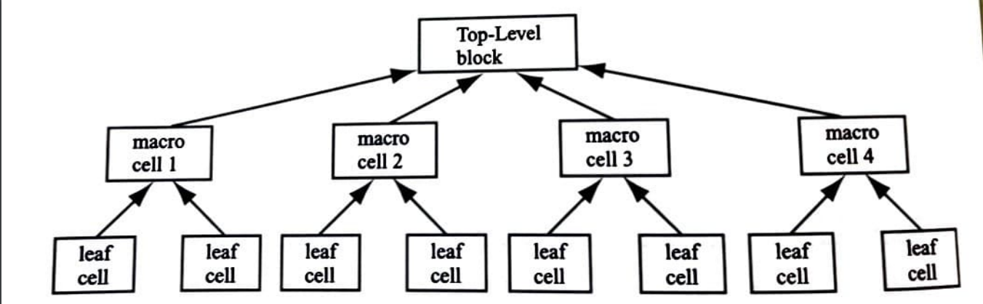
Digital Design Method : Bottom – Up Method
Bottom – Up Method
필요한 블록들을 우선 만들고 이들을 이용해서 더 큰 셀들을 만들어 나감.
이런 방식으로 최상위 블록까지 만들어감.

Slide 8
Digital Design Method
한 방식에 의존하기 힘들고 코드를 짜다보면 두 방식을 같이 계속 사용할거임.

Slide 9
Dataflow-Level Modeling
* Example : 4bit Adder
추상적 개념 + 조건문
수업에서 가장 많이 쓰임

Slide 10
Gate-Level Modeling
* Example : 4bit Adder
게이트 단위 하나하나 따지기
하나하나 섬세하게 논리대로 짤 수 있기에 실수 확률이 적음.

Slide 11
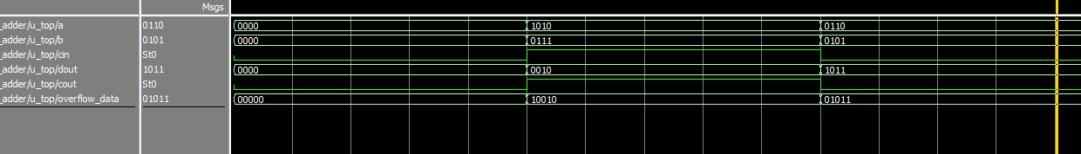
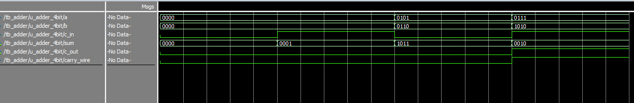
Result
* Example : 4bit Adder

Slide 12
Question & Answer time
Q & A

